Slide 1

DELYAPP
Software de apoyo al control de gestión para pymes de comida rápida.
Profesor Guía:
Patricio Sorich
Alumnos:
Nicolas González
Ángel Bravo
Gabriel Aravena

Slide 2
Agenda
Introducción
Necesidad
Solución
Objetivo general
Tecnología
Metodología
Análisis
Arquitectura y Diseño
Desarrollo
Riesgos
Plan de pruebas
Conclusiones

Slide 3

Introducción
Muchas pymes de comida rápida en camino de emprender y aumentar sus ventas, omiten un control estricto en la actividad de compra y venta de un producto.

Slide 4

Necesidad
No hay control sobre las ventas, inventario de ingredientes y gastos fijos
Desconocimiento al aplicar un precio final a un producto
No hay claridad en el porcentaje de ganancia sobre los productos considerando la variabilidad de precios
Cálculo de las mermas de los ingredientes
Limitación de ventas por no existir pasarelas de pago

Slide 5
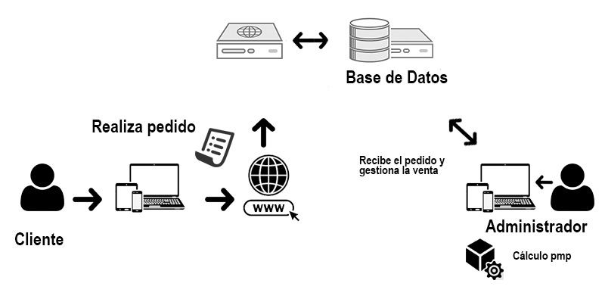
Solución

Slide 6

Objetivo general
Diseñar, desarrollar e implementar un software con tecnología web que :
Apoye en el orden y cálculo del inventario en bodega
Aporte un cálculo de ganancia sugerido de producto en base al gasto fijo y variable
Entrega a domicilio (delivery) a local que lo posea según rango un deseado de distancia

Slide 7

Tecnología
PHP
Laravel
HTML
MySql
Lenguage de programación
Marco de desarrollo
(Framework)
GitHub - Control de versiones
Base de datos
Vistas en etiquetas de hipertexto

Slide 8
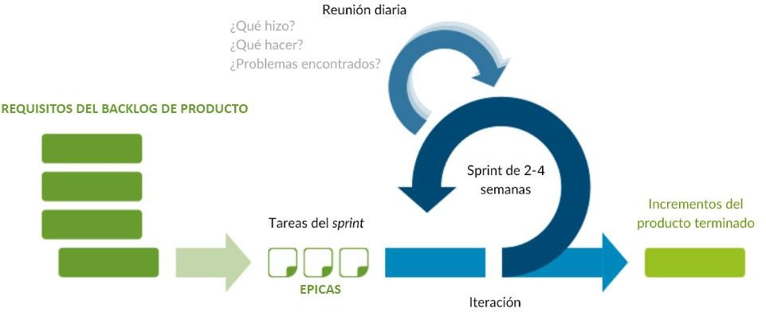
Metodología

Slide 9




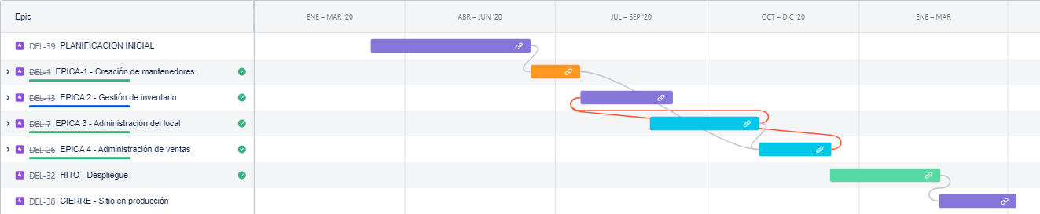
Herramientas
Cronograma de alto nivel

Slide 10
Análisis
Dentro del análisis fue aplicado/a:
Carta Gantt
Definición de requerimientos
Diagrama de casos de uso
Modelo relacional de base de datos

Slide 11
Estrategia
En la estrategia para los dueños de local se aplicó:
Formularios de encuesta
Reuniones virtuales y presenciales
Inclusión en actividades de desarrollo
Demostración de módulos funcionales en cierre de producto

Slide 12
Arquitectura
Dentro de la arquitectura se aplicó:
Servicio infraestructura externa (Hardware)
Administración de dominio y DNS
Protocolo seguridad HTTPS bajo certificado SSL
Librerías y dependencias adecuadas para ambiente de trabajo lenguaje programación PHP

Slide 13
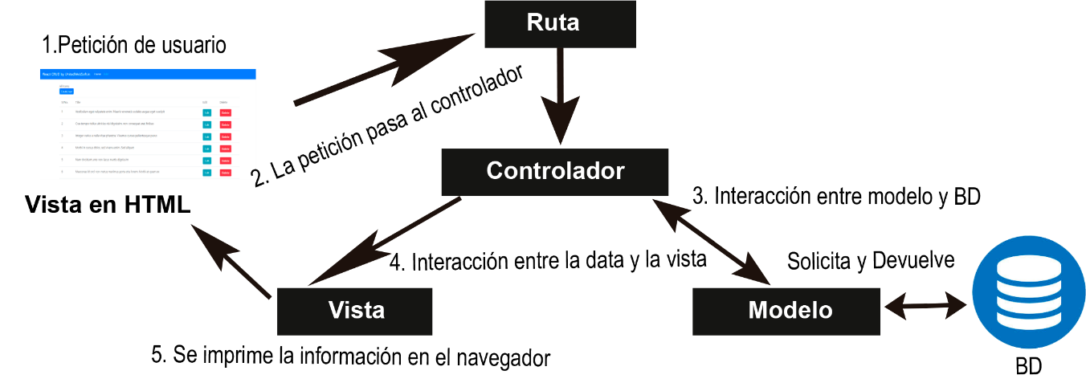
Diagrama de Modelo Vista Controlador

Slide 14
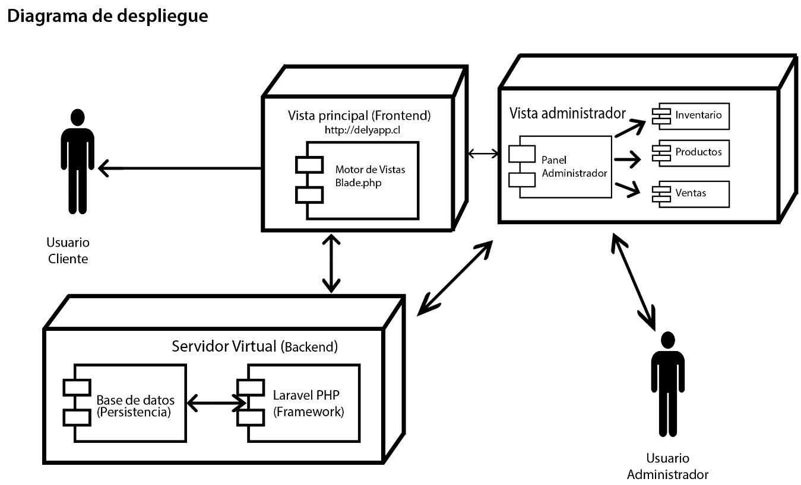
Diagrama de despliegue

Slide 15
Diseño
Dentro del diseño se aplicó:
Diagrama de clases
Modelo de datos
Diccionario de datos
Diagrama de procesos
Figma para maquetación (Mockap)

Slide 16
Desarrollo
Durante el desarrollo de producto
Se definieron 6 Sprint en la etapa de análisis que suman el producto final
Inicio de cada sprint reunión virtual con cliente
Reuniones diarias por el equipo desarrollador
Se utilizaron herramientas como encuestas y reuniones con el dueño de producto (Product owner)

Slide 17
Desarrollo
Estrategia por cada sprint:
Ejecutar plan de prueba a cada sprint terminado
Al final de cada iteración se realizaron pruebas ejecutadas por el equipo desarrollador
Al inicio de cada iteración se validó con dueño de producto el conjunto de funcionalidades comprometidas

Slide 18
Riesgos
El riesgo más importante de exposición alta:
Poco compromiso o renuncia de un cliente (product owner)
Actividades de evitación: Enfocarse en lo comprometido ante comisión y seguir desarrollando el software.
Actividades de mitigación: Ser puntual con temas que no le tome mucho tiempo al cliente
Actividad de contingencia: Cambiar de cliente

Slide 19
Plan de puebas
Se organizó de esta forma:
Los casos de pruebas fueron agrupados en historias de usuario
Se agruparon en 6 Casos de pruebas por cada sprint
Se probaron en diferentes dispositivos por cada integrante en las iteraciones
Se realizaron pruebas de caja negra

Slide 20
Conclusión proyecto
El proyecto cumple con las expectativas de forma demostrable en el documento de validación y cierre de producto
La experiencia junto a cliente y profesor fue enriquecedora para el producto y nuestras experiencias

Slide 21
Conclusión producto
El software cumple con las expectativas del cliente en base a los objetivos planteados al inicio del proyecto
Actualmente el software apoya a el dueño de producto en el control de inventario
Existe la posibilidad de comercializar el producto de software en un futuro
La funcionalidad que mejorar es la pasarela de pago en modo producción

Slide 22
Gracias por su atención

